Slide 1

دانشگاه اصفهان
دانشکده مهندسی کامپیوتر
گروه مهندسی فناوری اطلاعات
سمینار دفاع از پروژه کارشناسی
موضوع
تحلیل زمانی رفتار ترافیکی شبکه با استفاده از الگوریتم‌های تحلیل سری زمانی
ارائه‌دهندگان
رضا پازن علی هداوند
استاد راهنما: دکتر بهروز شاهقلی
شهریور ۱۴۰۰

Slide 2
سرفصل مطالب
دانشگاه اصفهان
دانشکده مهندسی کامپیوتر
گروه مهندسی فناوری اطلاعات
پاسخ‌گویی به سوالات
پیاده‌سازی و نتایج
مفاهیم
۶
۴
۲
۵
۳
۱
جمع‌بندی و پیشنهادات
روش پیشنهادی
مقدمه و بیان مسئله

Slide 3
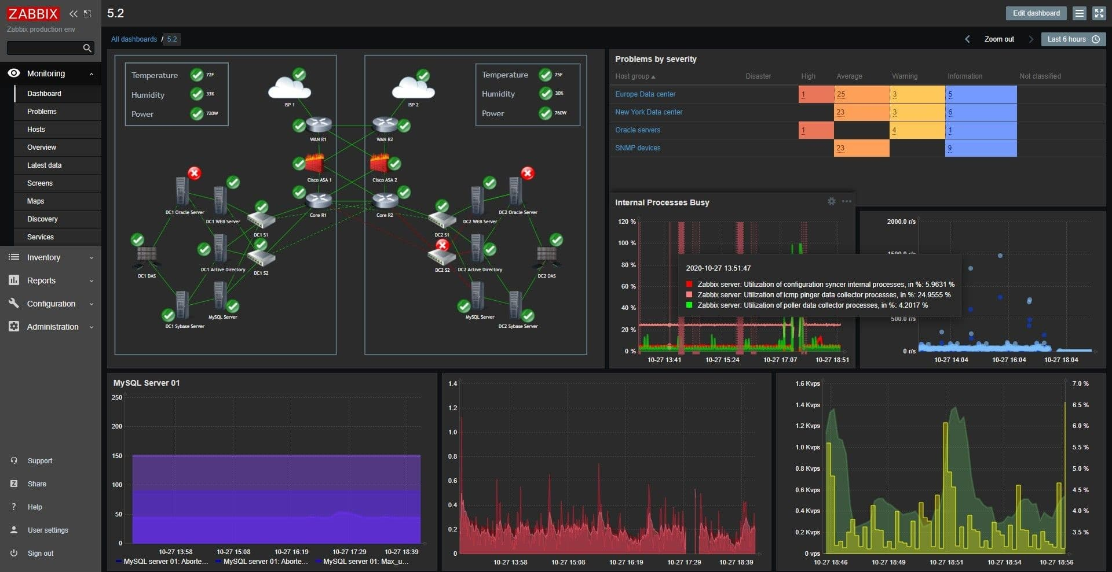
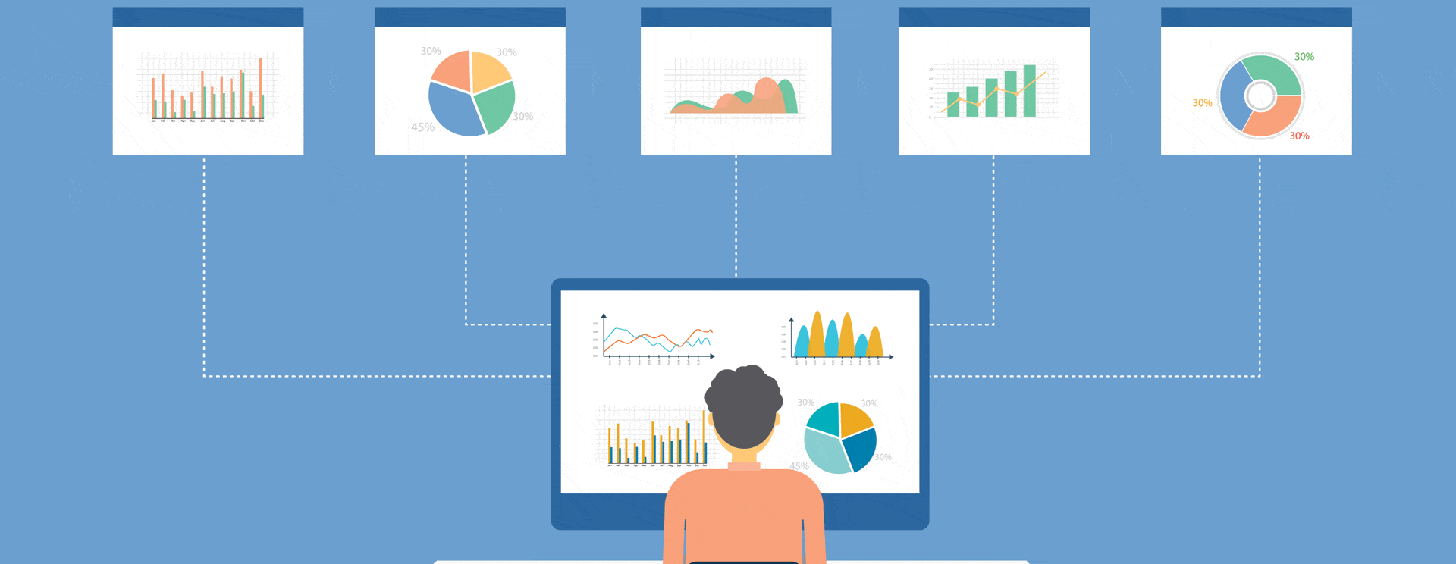
مقدمه و بیان مسئله

Slide 4
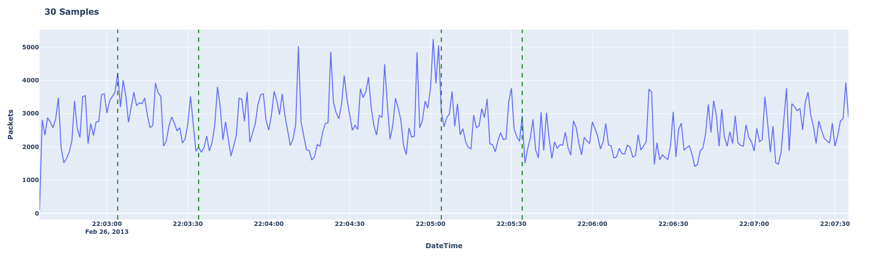
دانه‌های زمانی، خروجی موردانتظار این پروژه
نمونه‌های دانه‌های زمانی

Slide 5
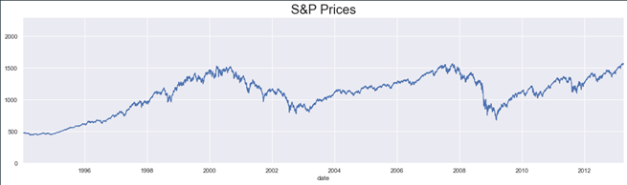
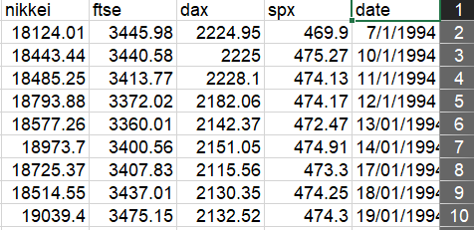
مفاهیم سری زمانی (Time Series)

Slide 6
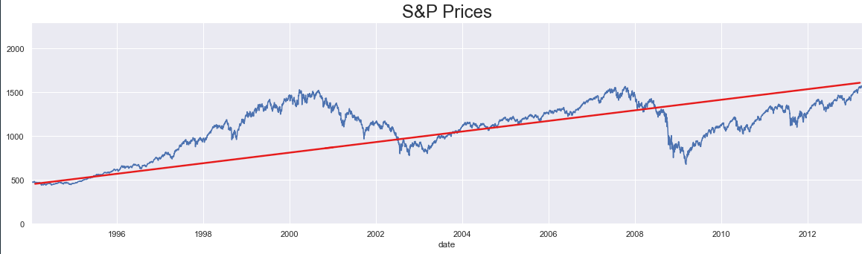
روند (Trend)

Slide 7
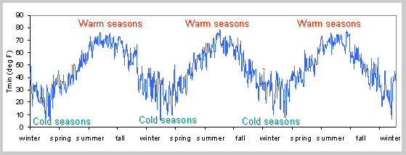
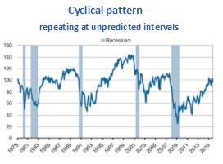
فصلی بودن (Seasonality) و الگوهای تناوبی (Cyclic Patterns)

Slide 8
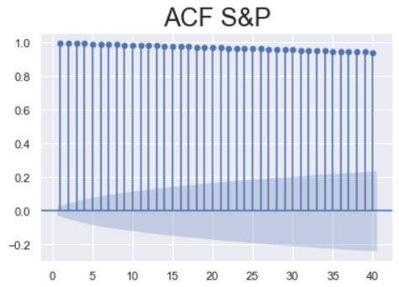
نمودار ACF (Auto Correlation Function)

Slide 9
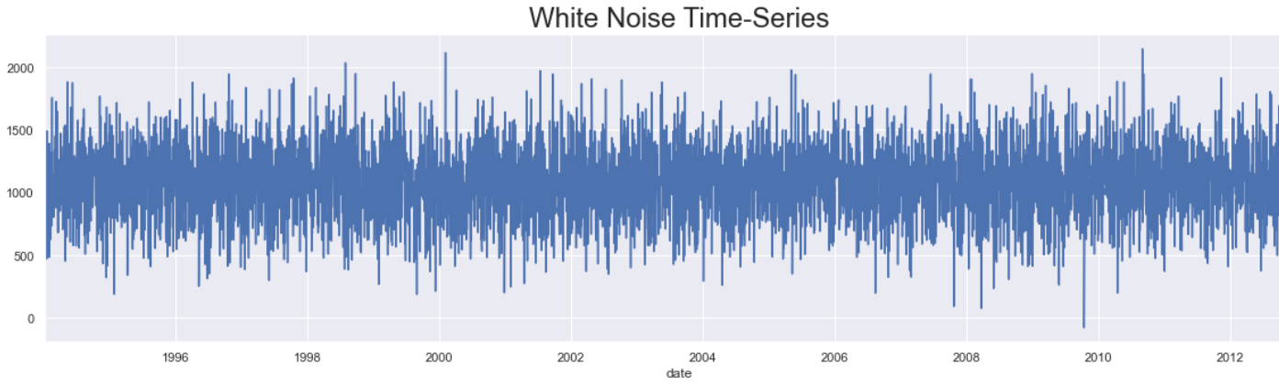
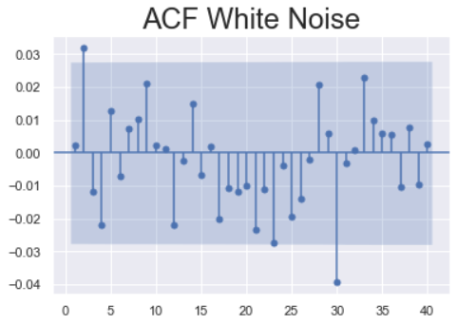
اختلال سفید (White Noise)

Slide 10
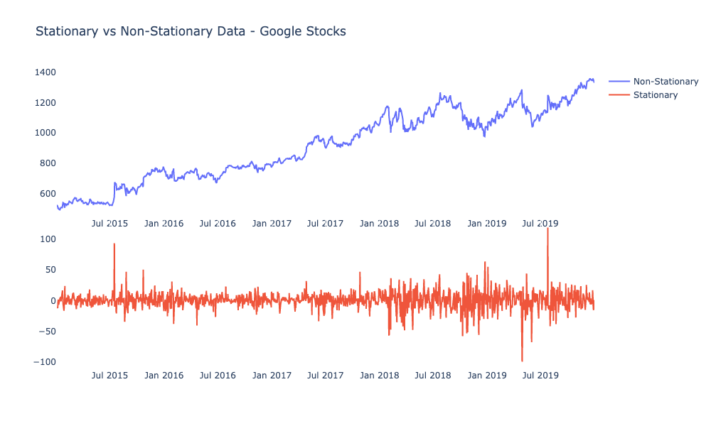
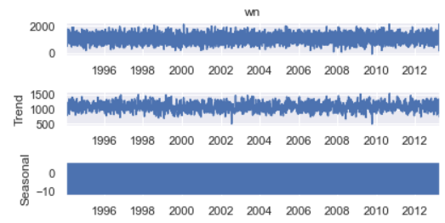
ایستایی (Stationarity)

Slide 11
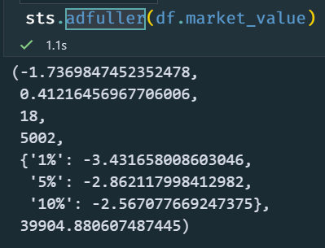
تست ایستایی دیکی – فولر (Dickey - Fuller)
روش‌های ایستاسازی سری‌های زمانی
اختلاف مرتبه‌ی اول (FOD)
اختلاف میانگین (Average Difference)

Slide 12
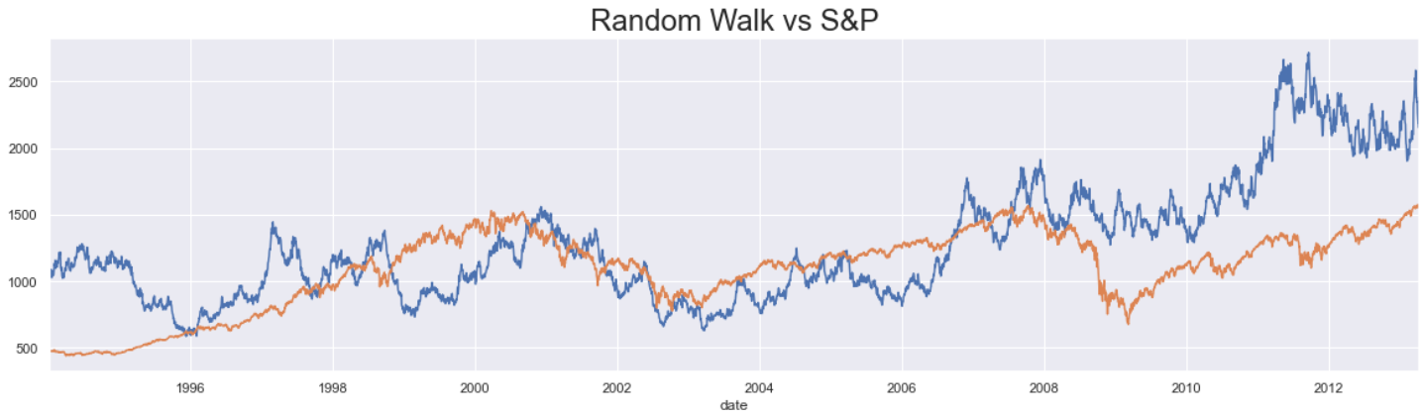
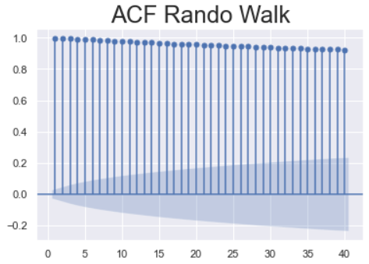
پیاده‌روی تصادفی (Random Walk)

Slide 13
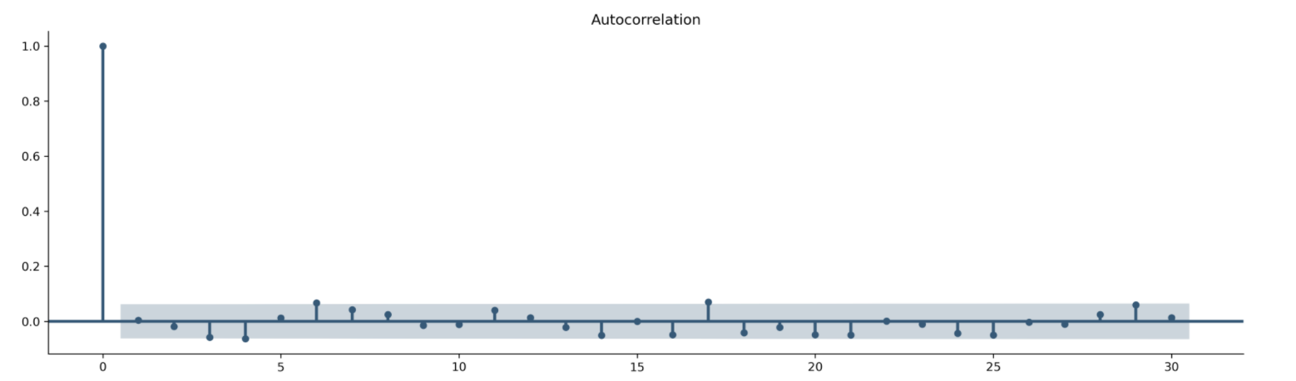
نمودار ACF برای پیاده‌روی تصادفی پس از ایستایی

Slide 14
روش پیشنهادی
آماده‌سازی داده‌های خام ورودی
پردازش نهایی و دریافت دانه‌های زمانی
گام اول
گام دوم
گام سوم
تحلیل اولیه‌ی داده‌ها با استفاده از مفاهیم سری زمانی

Slide 15
گام اول:
فایل‌های pcap
تبدیل به csv
استخراج ویژگی‌های موردنیاز
تنظیم اندیس
گام دوم:
رسم نمودارها
بررسی روند، خاصیت فصلی
بررسی ایستایی با استفاده تحلیل دیکی – فولر
تایید عدم حضور white noise و random walk
گام سوم:
تعریف پنجره‌های پردازش
انجام محاسبات برای هر پنجره
اعمال یکی از دو رویکرد اتخاذ شده در مرحله‌ی نهایی

Slide 16
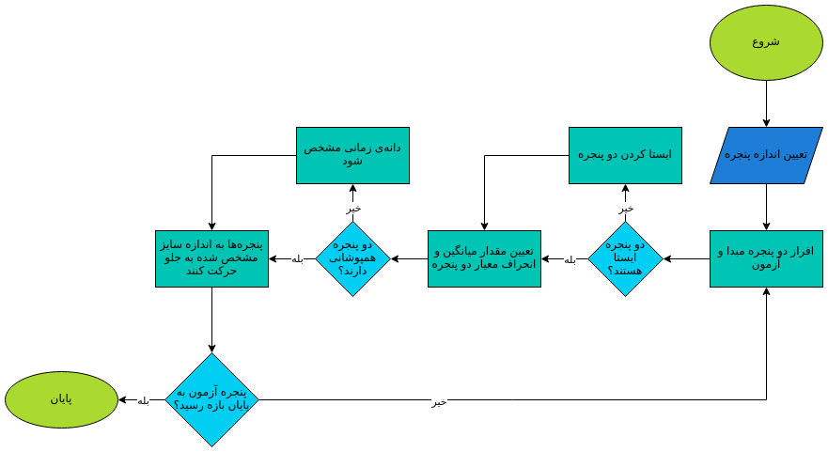
پردازش نهایی و دریافت دانه‌های زمانی: رویکرد اول

Slide 17
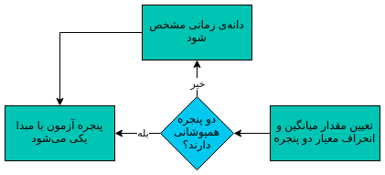
پردازش نهایی و دریافت دانه‌های زمانی: رویکرد دوم

Slide 18
پیاده‌سازی و نتایج
ابزارها:
Python +‌ Anaconda + Jupyter Notebook
Visual Studio Code
Google Colab
کتابخانه‌های استفاده شده (datetime, statsmodels, plotly, pandas & numpy, scapy, …)
توابع پیاده‌سازی شده:
read_csv
resample_df
to_stationary
extract_time_nodes
plot

Slide 19
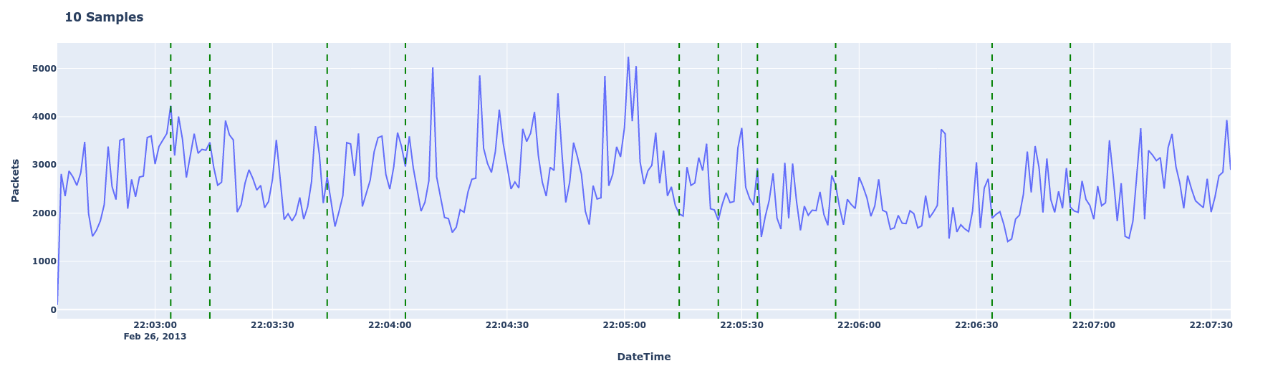

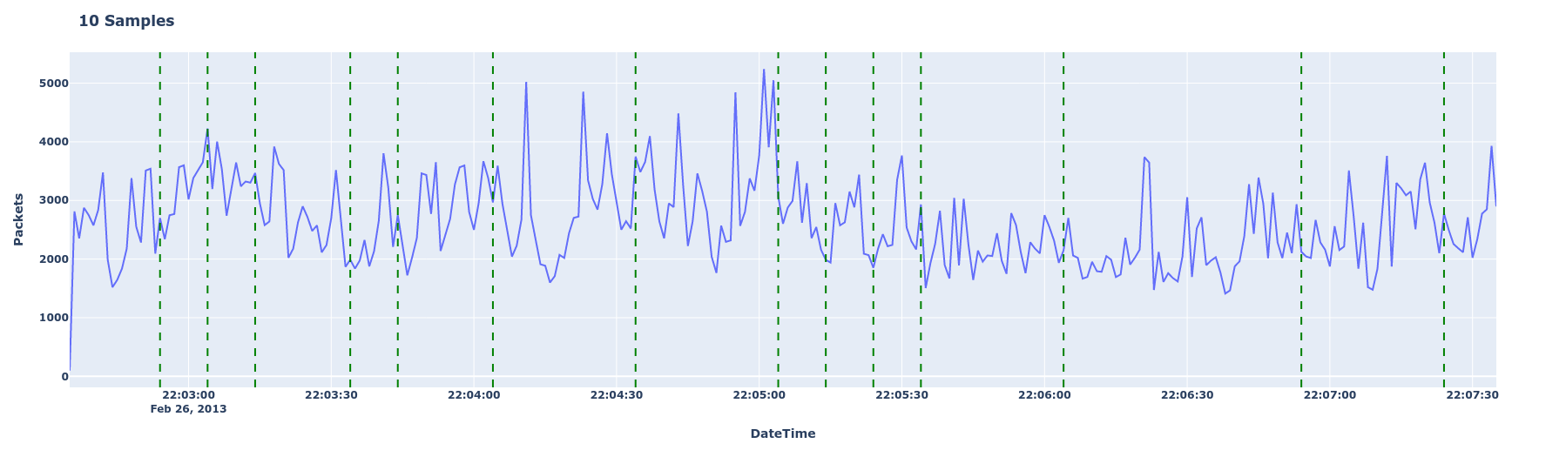
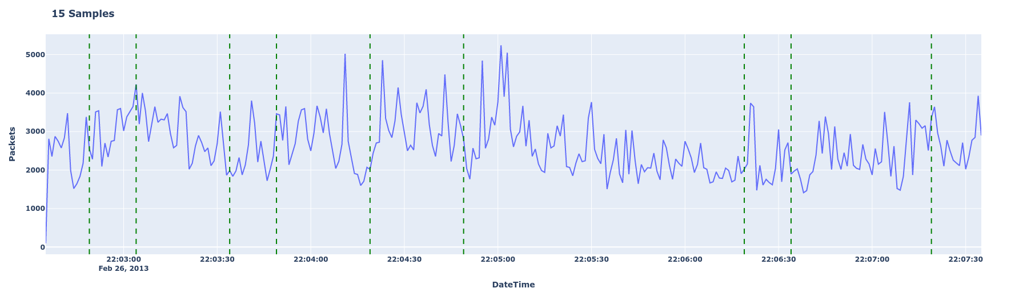
نتایج:
خروجی رویکرد اول تصویر بالا و خروجی رویکرد دوم تصویر پایین است.
اندازه‌ی ۱۰ برای پنجره‌ها
اندازه‌ی ۱۵ برای پنجره‌ها

Slide 20


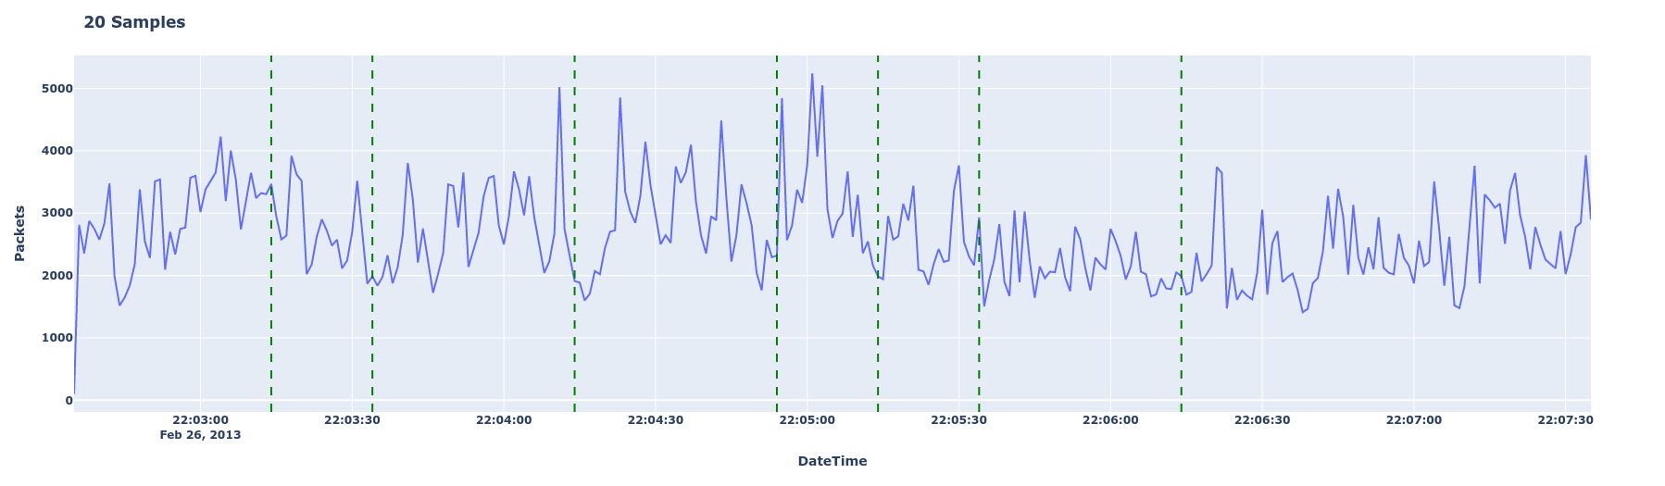
نتایج:
خروجی رویکرد اول تصویر بالا و خروجی رویکرد دوم تصویر پایین است.
اندازه‌ی ۲۰ برای پنجره‌ها
اندازه‌ی ۳۰ برای پنجره‌ها

Slide 21
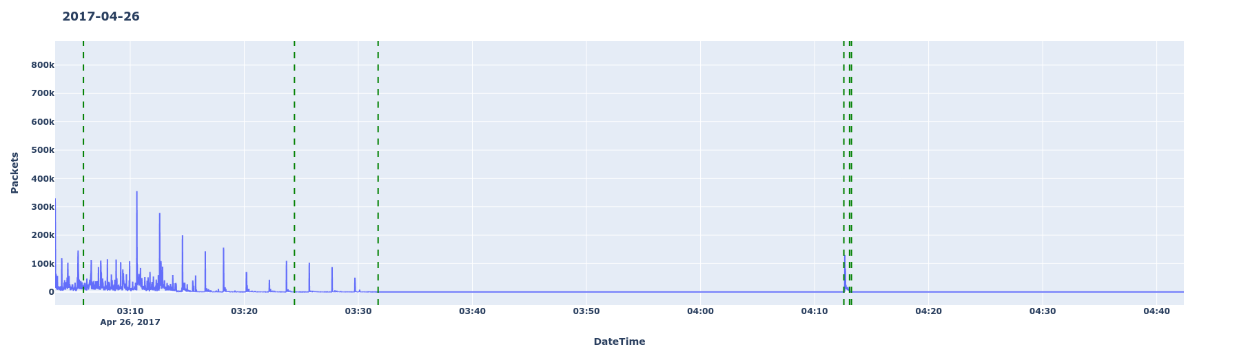
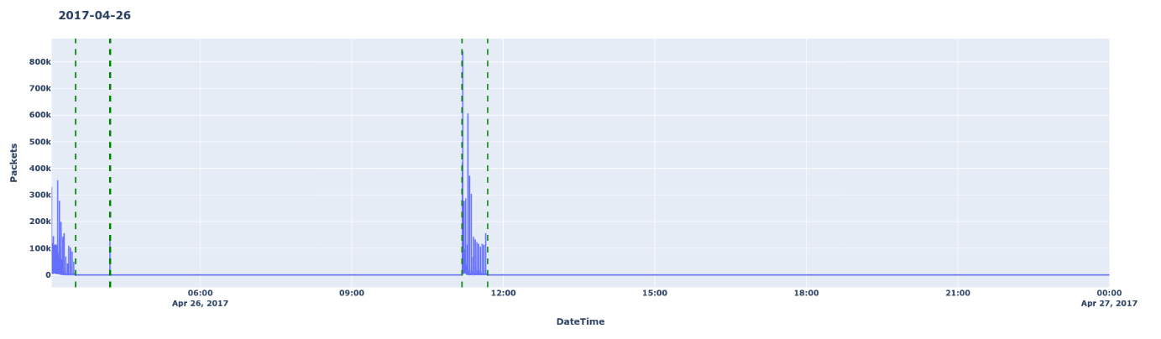
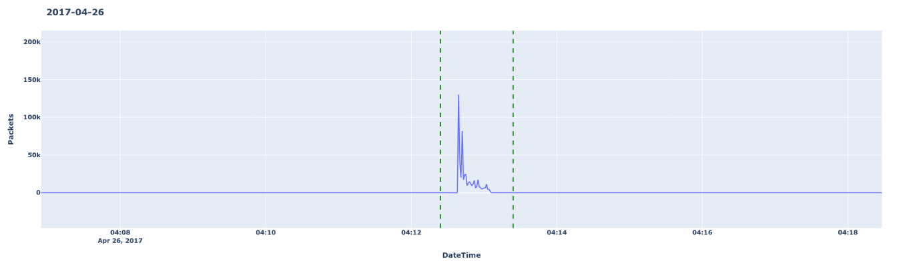
نتایج:
خروجی رویکرد اول تصویر بالا و خروجی رویکرد دوم تصویر پایین است.
خروجی رویکرد اول
خروجی رویکرد دوم
بخشی از خروجی رویکرد دوم

Slide 22
جمع‌بندی و پیشنهادات
نتیجه‌گیری نهایی:
رویکرد دوم، رویکرد منتخب
اندازه‌ی پنجره‌ی ۳۰، بهترین اندازه‌ی ابتدایی برای داده‌های آزموده شده
پیشنهادات:
تشکیل سری زمانی با ویژگی‌های دیگر داده‌های شبکه به جز تعداد بسته‌ها (به طور مثال حجم بسته‌ها)
به دست آوردن اندازه‌ی اولیه پنجره‌ها با استفاده از محاسبات آماری
عدم تنظیم اندازه‌ی اولیه برای پنجره‌ها و پویا بودن آن‌ها
استفاده از مفاهیم هوش مصنوعی، یادگیری ماشین و یادگیری عمیق

Slide 23

با سپاس از همراهی شما

